Slide 1



Slide 2
PORTADA DE IDENTIFICACIÓN:
UNIVERSIDAD AUTÓNOMA DEL ESTADO DE MÉXICO
Comunicación oral y no verbal
UNIDAD DE APRENDIZAJE :
COMUNICACIÓN PROFESIONAL EN ENFERMERIA
IMPARTIDA EN LA
LICENCIATURA EN ENFERMERÍA
CENTRO UNIVERSITARIO UAEM ZUMPANGO
LIC. MARÍA CANDELARIA MÓNICA NIEMBRO GAONA
DR. EN GPPS. MANOLO ERIK SÁNCHEZ DEL REAL

Slide 3
EL MATERIAL ES INÉDITO:
Entendiendo por ello que este material aún no ha sido publicado.
EL MATERIAL ES ORIGINAL:
Es decir, que no es copia ni imitación de algún otro material, es fruto de la creación espontanea distinguiéndose por su calidad.
Los documentos que se toma como referencia son:
El Lenguaje no verbal: un proceso cognitivo superior indispensable para el ser humano Elizabeth Corrales Navarro. https://docplayer.es/24879028-Redalyc-corrales-navarro-elizabeth.html
El Lenguaje Corporal Y Su Significado; https://osodel56.blogspot.com/2016/06/el-lenguaje-corporal-y-su-significado.html
Unidad cuatro: La comunicación: http://spain-s3-mhe-prod.s3-website-eu-west-1.amazonaws.com/bcv/guide/capitulo/8448175743.pdf

Slide 4
Este material presentado responde a una parte del Programa de Estudios COMUNICACIÓN PROFESIONAL EN ENFERMERIA y de la Unidad de Aprendizaje de COMUNICACIÓN ORAL Y NO VERBAL, ubicándose en la unidad II, los temas son:
2.1 Definir la comunicación oral y la no verbal.
2.2 Formas de comunicación oral y no verbal.
2.3 Tipos de comunicación oral y no verbal.
2.4 Características y cualidades de la comunicación oral y no verbal.

Slide 5
IV. Objetivos de la formación profesional.
Objetivos del programa educativo:
Formar Licenciados en enfermería con alto sentido humanístico, ético, vocación de servicio y compromiso social para:
Examinar la evolución histórica y prospectiva de la atención a la salud en México y conocer los factores que determinan la práctica y la formación del profesional de enfermería, a fin de coadyuvar a transformar su actuación en el campo de la salud y fortalecer su identidad profesional.

Slide 6
Analizar los problemas prioritarios de salud y sus determinantes sociales, económicos, culturales y ecológicos en el ámbito internacional, nacional, estatal y local, así como las políticas públicas, programas e infraestructura del sistema de salud mediante la promoción de la cultura del autocuidado y fomento de estilos saludables en la persona, familia y comunidad con respeto a los códigos éticos, normativos y legales.

Slide 7
Diseñar, ejecutar y evaluar programas de formación permanente del factor humano que promuevan el desarrollo de su práctica profesional, mediante estrategias de aprendizaje y uso de las tecnologías para otorgar cuidado a la salud, modificar hábitos y estilos de vida, conservar la salud y prevenir enfermedades.

Slide 8
Objetivos específicos:
Aplicar con eficiencia y eficacia el proceso de enfermería en el cuidado de la salud en la persona, familia y comunidad, empleando los procedimientos e instrumentos propios de la disciplina, a fin de prevenir las enfermedades y promover la salud en las diferentes etapas de la vida y ámbitos de desempeño profesional de enfermería, dentro del contexto de los códigos éticos, normativos y legales de la profesión.

Slide 9
Participar en investigaciones sobre el objeto de estudio, el trabajo de enfermería y problemas de salud que afectan a la persona, familia y comunidad; utilizando los resultados para la toma de decisiones que contribuyan al desarrollo de la profesión y el empoderamiento del cuidado de la salud humana, para transformar positivamente el entorno y aportar evidencias científicas que fortalezcan el cuerpo de conocimientos de la disciplina, con códigos éticos, normativos y legales.

Slide 10
Administrar los servicios de salud en sus diversos escenarios, mediante la aplicación de principios y métodos administrativos para integrar un diagnóstico situacional, con un liderazgo efectivo para la toma de decisiones y el empoderamiento del cuidado de la salud, en coordinación con los grupos de trabajo inter, multi y transdisciplinario; así como evaluar los servicios otorgados y el cuidado de enfermería, centrado en el humanismo y la diversidad cultural, tomando en cuenta los códigos éticos, normativos y legales.

Slide 11
Objetivos del núcleo de formación:
El núcleo básico promoverá en el alumno el aprendizaje de las bases contextuales, teóricas y filosóficas de sus estudios, la adquisición de una cultura universitaria en las ciencias y las humanidades, y el desarrollo de las capacidades intelectuales indispensables para la preparación y ejercicio profesional, o para diversas situaciones de la vida personal y social.

Slide 12
Objetivos del área curricular o disciplinaria:
Proporcionar a los alumnos conocimientos teórico prácticos que le permitan el desarrollo de habilidades, aptitudes, capacidad de análisis y solución de problemas para llevar a cabo una práctica reflexiva de enfermería en el cuidado de la persona, familia y comunidad en estado de salud o enfermedad mediante la aplicación de principios científicos y humanísticos con base en el proceso de enfermería.

Slide 13
El PROPÓSITO
UNIDAD DE APRENDIZAJE ES:
Desarrollar en el estudiante la capacidad de expresar sus ideas de manera verbal y escrita, con coherencia, claridad, concisión y profesionalismo, a partir de los principales elementos que forman nuestro lenguaje.

Slide 14
OBJETIVO DE LA UNIDAD II.
COMUNICACIÓN ORAL Y NO VERBAL
Conocer las cualidades de la expresión oral e identificar los mensajes no verbales.

Slide 15
GUIÓN EXPLICATIVO PARA EL EMPLEO DEL MATERIAL
Este material responde a la clasificación de visual proyectarle y tiene como objetivo apoyar a los alumnos de la Licenciatura en Enfermeria que cursen dicha unidad de aprendizaje a visualizar y entender la expresión no verbal.
Esta presentación es para la Unidad de Aprendizaje: Expresión oral y escrita, en la particular para la unidad número cuatro cuyo objetivos son:

Slide 16
GUIÓN EXPLICATIVO PARA EL
EMPLEO DEL MATERIAL
Emplear adecuadamente los códigos no verbales en su exposición. Identificar mensajes no verbales. Ser capaz de autoevaluarse en la emisión de mensajes corporales. Modificar sus movimientos corporales y los adapta a la receptividad del auditorio y Proyectar una imagen personal y profesional.
Las referencias están localizadas al final del material, donde pueden profundizar más en le tema.
Cuatro horas es el tiempo aproximado con el que se trabaja el presente material.

Slide 17
GUIÓN EXPLICATIVO PARA EL EMPLEO DEL MATERIAL
Para la explicación de cada una de las diapositivas es indispensable conocer los documentos:
El Lenguaje no verbal: un proceso cognitivo superior indispensable para el ser humano Elizabeth Corrales Navarro. https://docplayer.es/24879028-Redalyc-corrales-navarro-elizabeth.html
El Lenguaje Corporal Y Su Significado; https://osodel56.blogspot.com/2016/06/el-lenguaje-corporal-y-su-significado.html
Unidad cuatro: La comunicación: http://spain-s3-mhe-prod.s3-website-eu-west-1.amazonaws.com/bcv/guide/capitulo/8448175743.pdf

Slide 18

COMUNICACIÓN ORAL Y NO VERBAL
Diapositiva 1
*DEFINIR LA COMUNICACIÓN ORAL
*TIPOS DE COMUNICACIÓN ORAL
*CARACTERÍSTICAS Y CUALIDADES DE LA COMUNICACIÓN ORAL

Slide 19
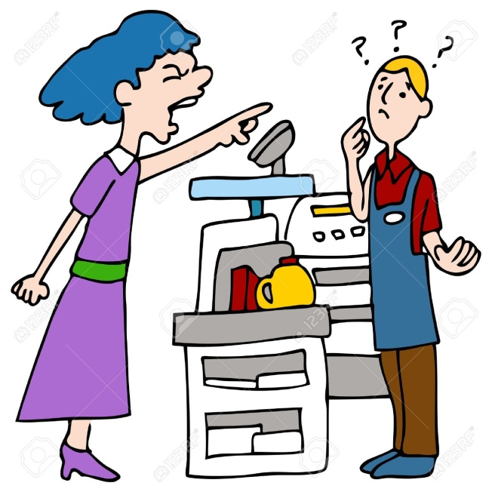
COMUNICACIÓN ORAL Y NO VERBAL
Diapositiva 1
*DEFINIR LA COMUNICACIÓN ORAL
Báxter Pérez E. (1999) la define como el proceso por medio del cual el hombre, utilizando palabras, gestos y símbolos, intercambian una información o idea; o como la actividad consciente que se establece cuando dos o más personas se interrelacionan, con un motivo definido mediante el lenguaje (bien sea oral o escrito).
FUENTE: http://www.redalyc.org/pdf/1815/181515838002.pdf

Slide 20
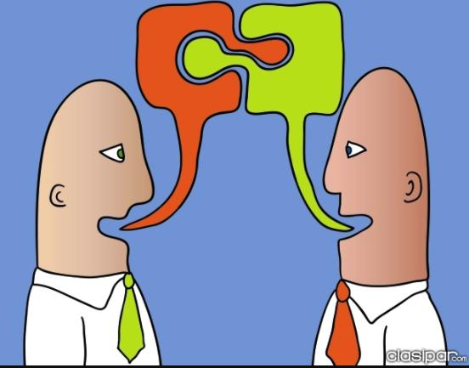
COMUNICACIÓN ORAL Y NO VERBAL
Diapositiva 1
*DEFINIR LA COMUNICACIÓN ORAL
Báxter Pérez E. (1999) la define como el proceso por medio del cual el hombre, utilizando palabras, gestos y símbolos, intercambian una información o idea; o como la actividad consciente que se establece cuando dos o más personas se interrelacionan, con un motivo definido mediante el lenguaje (bien sea oral o escrito).
FUENTE: http://www.redalyc.org/pdf/1815/181515838002.pdf

Slide 21

COMUNICACIÓN ORAL Y NO VERBAL
Diapositiva 1
*DEFINIR LA COMUNICACIÓN ORAL
Báxter Pérez E. (1999) la define como el proceso por medio del cual el hombre, utilizando palabras, gestos y símbolos, intercambian una información o idea; o como la actividad consciente que se establece cuando dos o más personas se interrelacionan, con un motivo definido mediante el lenguaje (bien sea oral o escrito).
FUENTE: http://www.redalyc.org/pdf/1815/181515838002.pdf

Slide 22
COMUNICACIÓN ORAL Y NO VERBAL
Diapositiva 1
*DEFINIR LA COMUNICACIÓN ORAL
Se coincide con el planteamiento de que cualquier definición de comunicación comprenden los elementos básicos comunes siguientes:
• EL sujeto que emite el mensaje (fuente).
• El contenido del mensaje.
• Las vías y los medios que se utilizan para transmitir el mensaje.
• El sujeto o los sujetos que reciben el mensaje (perceptor).
• El efecto logrado por el emisor. Para Mañalich Suárez R.
FUENTE: http://www.redalyc.org/pdf/1815/181515838002.pdf

Slide 23
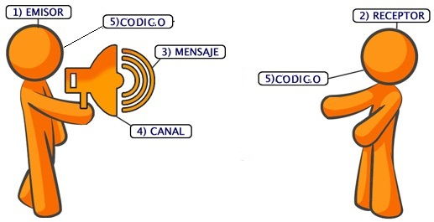
COMUNICACIÓN ORAL Y NO VERBAL
Diapositiva 1

Slide 24

COMUNICACIÓN ORAL Y NO VERBAL
Diapositiva 1
*DEFINIR LA COMUNICACIÓN ORAL
Para Mañalich Suárez R. (1999), la comunicación es un proceso complejo relacionado con el comportamiento humano. Otros autores como Maldonado A., Sebastián M.E. y Soto. (1999), consideran que la comunicación es un proceso donde un sistema trasmite información a otro sistema que es capaz de recibirla.
FUENTE: http://www.redalyc.org/pdf/1815/181515838002.pdf

Slide 25

COMUNICACIÓN ORAL Y NO VERBAL
Diapositiva 1
*DEFINIR LA COMUNICACIÓN ORAL
Andrieva G.M., fundamenta que la comunicación es un modo de realización de las relaciones sociales que tiene lugar a través de los contactos directos e indirectos de la personas y los grupos en el proceso de la vida y actividad social.
FUENTE: http://www.redalyc.org/pdf/1815/181515838002.pdf

Slide 26
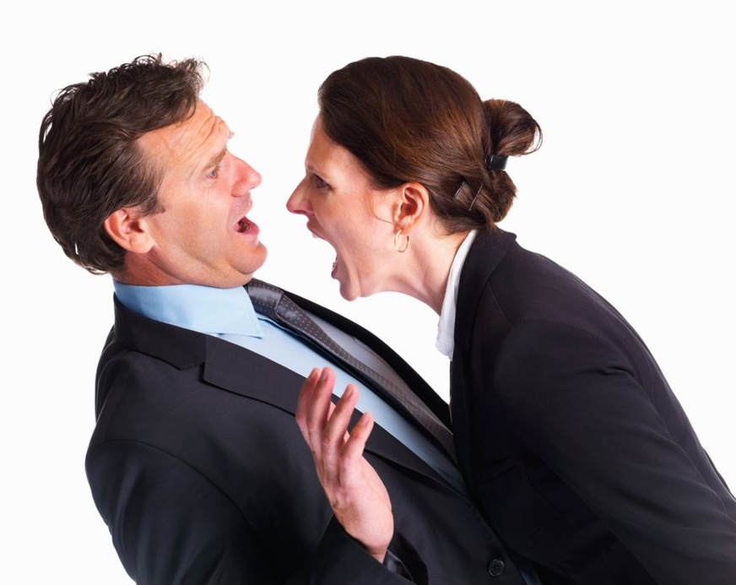
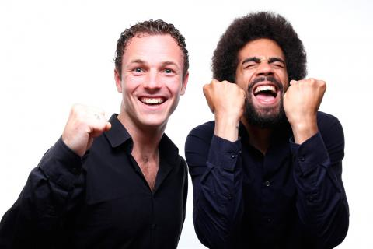
COMUNICACIÓN ORAL Y NO VERBAL
Diapositiva 1
*DEFINIR LA COMUNICACIÓN ORAL
Báxter Pérez E. (1999) la define como el proceso por medio del cual el hombre, utilizando palabras, gestos y símbolos, intercambian una información o idea; o como la actividad consciente que se establece cuando dos o más personas se interrelacionan, con un motivo definido mediante el lenguaje (bien sea oral o escrito).
FUENTE: http://www.redalyc.org/pdf/1815/181515838002.pdf

Slide 27
COMUNICACIÓN ORAL Y NO VERBAL
Diapositiva 1
*TIPOS DE COMUNICACIÓN ORAL
pueden agruparse en dos grandes categorías:
la comunicación verbal y la comunicación no verbal
La comunicación verbal se refiere a las palabras que utilizamos y a las inflexiones de nuestra voz (tono de voz).
Comunicación verbal Palabras (lo que decimos) Tono de nuestra voz
Para comunicarse eficazmente, los mensajes verbales y no verbales deben coincidir entre sí. Muchas dificultades en la comunicación se producen cuando nuestras palabras se contradicen con nuestra conducta no verbal.
FUENTE: http://www.webgou.uma.es/archivos/comunicacion.pdf

Slide 28
COMUNICACIÓN ORAL Y NO VERBAL
Diapositiva 1
Aspectos imprescindibles en la expresión oral
Un individuo morfológicamente sano que pueda emitir sonidos de forma correcta
Conocimiento mínimo de vocabulario y su correcto uso en la estructuración básica de las ideas (sintaxis)
Capacidad de dar significado a las palabras emitidas (semántica)
Signos fonológicos comunes y compartidos con el interlocutor
FUENTE: https://www.lifeder.com/cualidades-expresion-oral/

Slide 29
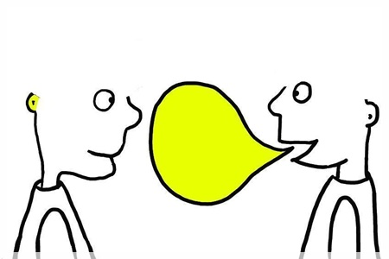
COMUNICACIÓN ORAL Y NO VERBAL
Diapositiva 1
Principales cualidades de la expresión oral
1- Voz
Es la capacidad del individuo de poder emitir sonidos a través de la boca.
En la emisión de la voz intervienen muchas partes del cuerpo como la laringe, las cuerdas vocales, la lengua, los músculos de la cara, la mandíbula y los labios.
Sobre todo, el cerebro que es quien activa el proceso para que la persona pueda convertir sus ideas o sentimientos en palabras que el interlocutor pueda oír, interpretar y entender.
FUENTE: https://www.lifeder.com/cualidades-expresion-oral/

Slide 30

COMUNICACIÓN ORAL Y NO VERBAL
Diapositiva 1
Principales cualidades de la expresión oral
2- Dicción
Es la correcta pronunciación de las palabras. Para lograr una buena dicción es necesaria una correcta articulación, es decir que el movimiento de labios, lengua, dientes y paladar sea específico para la pronunciación de cada vocal, consonante, sílaba y palabra.
FUENTE: https://www.lifeder.com/cualidades-expresion-oral/

Slide 31
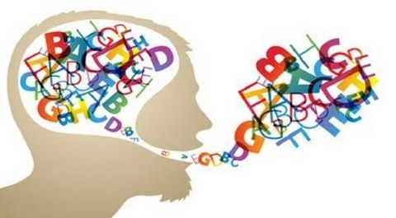
COMUNICACIÓN ORAL Y NO VERBAL
Diapositiva 1
Principales cualidades de la expresión oral
3- Fluidez
Es la capacidad de pronunciar las palabras sin tropiezos, de forma continua y haciendo las pausas en los lugares necesarios para que el interlocutor entienda correctamente la idea expresada.
En este aspecto, la velocidad al hablar es fundamental. No debe ser tan rápida como para atropellar las palabras, ni tan lenta que dificulte la comprensión general de la idea o aburra a la audiencia.
FUENTE: https://www.lifeder.com/cualidades-expresion-oral/

Slide 32
COMUNICACIÓN ORAL Y NO VERBAL
Diapositiva 1
Principales cualidades de la expresión oral
4- Volumen
Es la intensidad que se le da a la voz al hablar. El mayor o menor volumen de la voz vendrá determinado, entre otras cosas, por las características del recinto (si es muy alto, si es muy grande, si es muy ruidoso) y de la cantidad de personas a las cuales se dirige el hablante.
No es lo mismo hablar a una sola persona que a un auditorio lleno de gente. No se habla con el mismo volumen a un puñado de estudiantes atentos dentro de un salón de clases, que a un numeroso grupo de personas en una reunión callejera.
FUENTE: https://www.lifeder.com/cualidades-expresion-oral/

Slide 33
COMUNICACIÓN ORAL Y NO VERBAL
Diapositiva 1
Principales cualidades de la expresión oral
5- Ritmo
Como en un baile, la comunicación oral debe tener un ritmo y una cadencia que ayude a lograr el objetivo planteado.
Si se habla muy rápido y sin pausas, el oyente tendrá que hacer un esfuerzo extra para tratar de entender lo que se dice y es posible que se canse o desista.
Si por el contrario, se habla muy lento, el oyente también puede extraviarse o aburrirse, costándole unir las ideas y entender el todo.
El ritmo debe tener una cadencia y cambiar en función del objetivo y contenido del mensaje. Estos cambios ayudan a mantener el interés de la audiencia.
FUENTE: https://www.lifeder.com/cualidades-expresion-oral/

Slide 34
COMUNICACIÓN ORAL Y NO VERBAL
Diapositiva 1
Principales cualidades de la expresión oral
6- Claridad
Tiene que ver con la precisión de lo hablado. Sin irse por las ramas, sin demorarse en detalles que no son importantes o que no aportan nada a la idea central del discurso.
También tiene que ver con la correcta selección de las palabras en función de la audiencia. Es necesario manejar códigos culturales comunes, lo que se vulgarmente se dice “hablar el mismo idioma”.
Por ejemplo, un doctor en física nuclear tendrá que adaptar su discurso al explicar sus experimentos a chicos de la escuela primaria.
FUENTE: https://www.lifeder.com/cualidades-expresion-oral/

Slide 35
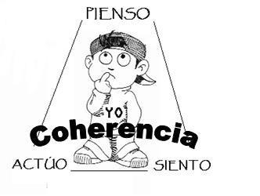
COMUNICACIÓN ORAL Y NO VERBAL
Diapositiva 1
Principales cualidades de la expresión oral
7- Coherencia
La expresión oral debe tener un orden lógico en donde exista una idea principal alrededor de la cual gire la alocución.
Debe evitarse saltar de un tema a otro constantemente, pues se corre el riesgo de perder la idea original.
A partir de esta idea principal se desprenderán ideas secundarias.
FUENTE: https://www.lifeder.com/cualidades-expresion-oral/

Slide 36
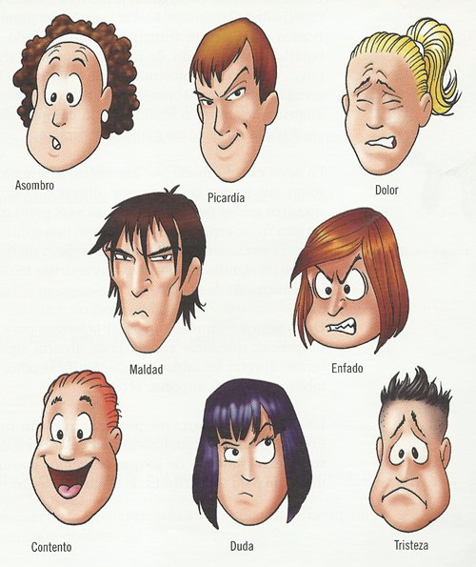
COMUNICACIÓN ORAL Y NO VERBAL
Diapositiva 1
Principales cualidades de la expresión oral
8- Emotividad
Es una de las grandes ventajas que tiene la expresión oral sobre la expresión escrita.
Es la capacidad del hablante para imprimirle a sus palabras la emoción indicada en cada caso; esto será de mucha ayuda a la hora de ser bien entendido y lograr empatía.
FUENTE: https://www.lifeder.com/cualidades-expresion-oral/

Slide 37

COMUNICACIÓN ORAL Y NO VERBAL
Diapositiva 1
Principales cualidades de la expresión oral
9- Vocabulario
Mientras más palabras maneje la persona que habla, mayor efectividad tendrá su mensaje. Sin embargo, debe utilizarse siempre un léxico que sea entendible por la audiencia.
La riqueza de vocabulario y el uso de sinónimos, son destrezas que se adquieren con el ejercicio constante de la lectura.
FUENTE: https://www.lifeder.com/cualidades-expresion-oral/

Slide 38

COMUNICACIÓN ORAL Y NO VERBAL
Diapositiva 1
Principales cualidades de la expresión oral
10- Estructura del mensaje
Antes de comenzar a hablar, se tiene que tener clara la idea que se quiere transmitir. Para esto el hablante se puede apoyar en material escrito.
Divagar no es recomendable. El lenguaje debe ser sencillo y directo, pensado para cumplir un objetivo específico.
FUENTE: https://www.lifeder.com/cualidades-expresion-oral/

Slide 39
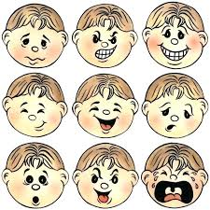
COMUNICACIÓN ORAL Y NO VERBAL
Diapositiva 1
*Expresión no verbal.
*Códigos no verbales (Kinesia o kinestesia, proxemia, paralenguaje).
*Tipos de comunicación no verbal (señales, posturas, gestos…).

Slide 40

*Expresión no verbal.

Slide 41
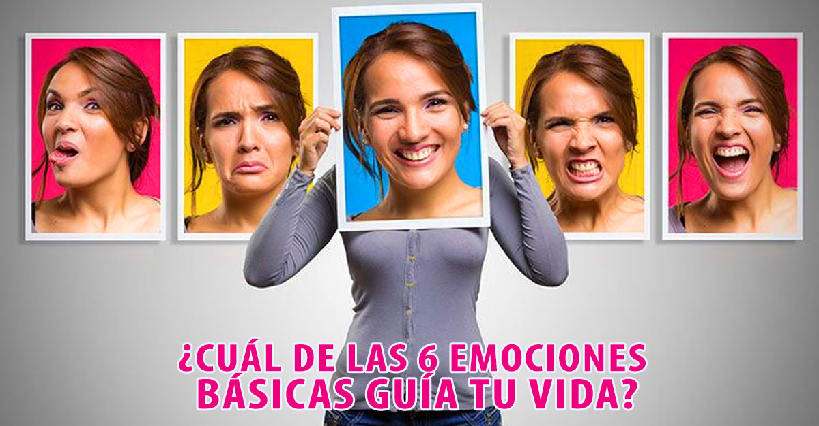
COMUNICACIÓN ORAL Y NO VERBAL
Diapositiva 3
Expresión no verbal:
En los seres humanos, la Comunicación No Verbal es frecuentemente paralingüística, es decir, acompaña a la información verbal matizándola, ampliándola o mandando señales contradictorias.
En una audiencia se procesa simultáneamente el aspecto verbal y el no -verbal.
Fuente: El lenguaje no verbal: un proceso cognitivo superior indispensable para el ser humano Elizabeth Corrales Navarro.

Slide 42
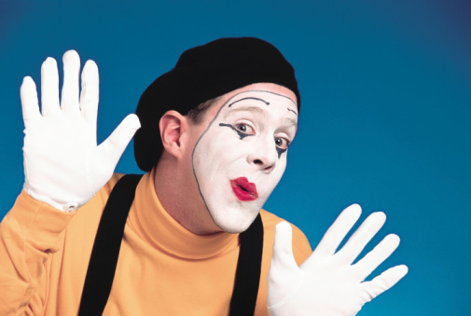
COMUNICACIÓN ORAL Y NO VERBAL
Diapositiva 4
Los movimientos del cuerpo no son generalmente positivos o negativos en sí mismos, la situación y el mensaje determinarán su evaluación» (Givens, 2000, citado por Preston, 2005).
Fuente: El lenguaje no verbal: un proceso cognitivo superior indispensable para el ser humano Elizabeth Corrales Navarro.

Slide 43
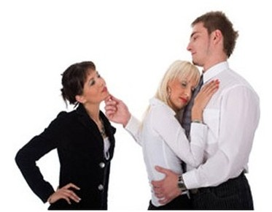
COMUNICACIÓN ORAL Y NO VERBAL
Diapositiva 5
El lenguaje no verbal puede definirse: como la forma de interacción silenciosa, espontánea, sincera y sin rodeos.
Reafirma las palabras pronunciadas con los gestos, las reacciones que componen nuestra actitud mediante el envío de mensajes corporales continuos.
El lenguaje no verbal en la envoltura de las verdaderas pulsiones, emociones y sentimientos.
Fuente: El lenguaje no verbal: un proceso cognitivo superior indispensable para el ser humano Elizabeth Corrales Navarro.

Slide 44
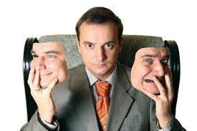
COMUNICACIÓN ORAL Y NO VERBAL
Diapositiva 6
Los gestos constituyen una forma de declaración silenciosa que tiene por objeto dar a conocer las verdaderas intenciones a través de las actitudes

Slide 45
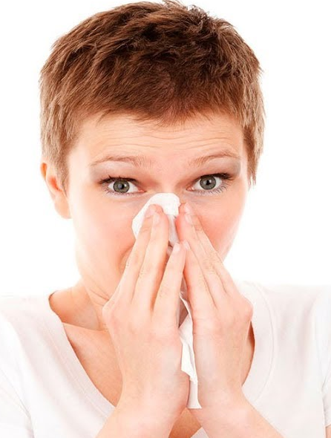
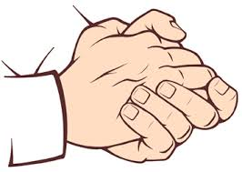
COMUNICACIÓN ORAL Y NO VERBAL
Diapositiva 7
El 90% de nuestra comunicación
es no verbal, puro lenguaje corporal.
Esto es un análisis sobre los gestos que generamos las personas, que nos sirve como herramienta para lograr entender los pensamientos y emociones:
FUENTE: osodel56 a la/s 6/08/2016 05:00:00 a.m. Envir esto por correo lectrónico BlogThis!Compartir en TwitterC ompartir en FacebookC ompartir en Pinterest
Etiquetas: calma, enseñanzas, interes general, miscelanea

Slide 46
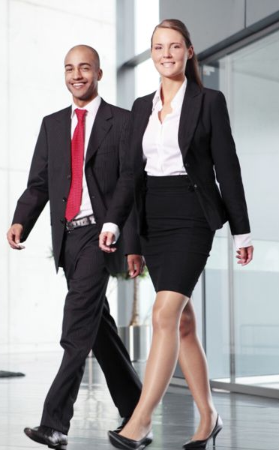
COMUNICACIÓN ORAL Y NO VERBAL
Diapositiva 8
Gesto de acariciarse la mandíbula: Toma de decisiones
Gesto de entrelazar los dedos: Autoridad
Gesto de dar un tirón al oído: Inseguridad
Gesto de mirar hacia abajo: No creer en lo que se escucha
Gesto de frotarse las manos: Impaciencia
Gesto de apretarse la nariz: Evaluación negativa
Gesto de inclinar la cabeza: Interés
Gesto de palma de la mano abierta: Sinceridad, franqueza e inocencia.
FUENTE: osodel56 a la/s 6/08/2016 05:00:00 a.m. Envir esto por correo lectrónico BlogThis!Compartir en TwitterC ompartir en FacebookC ompartir en Pinterest
Etiquetas: calma, enseñanzas, interes general, miscelanea

Slide 47
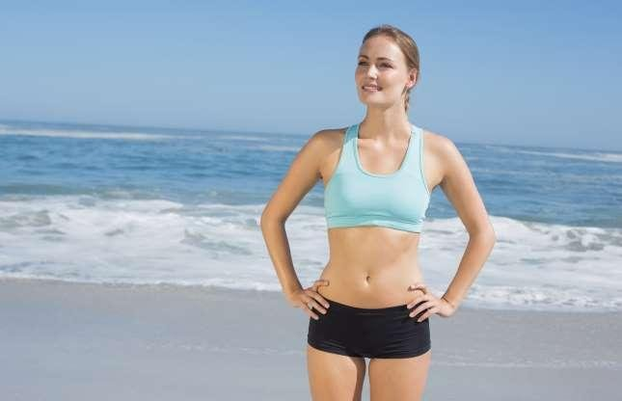
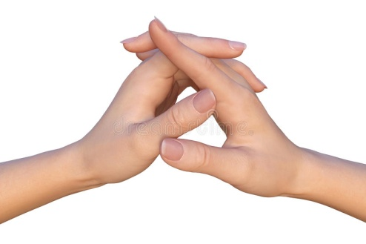
COMUNICACIÓN ORAL Y NO VERBAL
Diapositiva 9
Gesto de agarrase con las manos en las caderas: Buena disposición para hacer algo.
Gesto de la cabeza descansando sobre las manos o mirar hacia el suelo: Aburrimiento
Gesto de unir los tobillos: Aprensión
Gesto de manos agarradas hacia la espalda: Furia, ira, frustración y aprensión.
Gesto de cruzar las piernas, balanceando ligeramente el pie: Aburrimiento
Gesto de brazos cruzados a la altura del pecho: Actitud a la defensiva.
Gesto de frotarse un ojo: Dudas

Slide 48
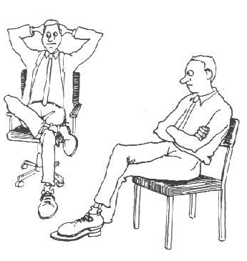
COMUNICACIÓN ORAL Y NO VERBAL
Diapositiva 11
Gesto de golpear ligeramente los dedos: Impaciencia
Gesto de sentarse con las manos agarrando
la cabeza por detrás: Seguridad en sí mismo y superioridad.
Gesto de caminar con las manos en los bolsillos o con los hombros encorvados:
Abatimiento
Gesto de manos en las mejillas: Evaluación

Slide 49
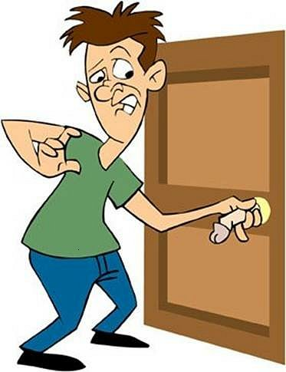
*Códigos no verbales
(Kinesia o kinestesia, proxemia, paralenguaje).

Slide 50

COMUNICACIÓN ORAL Y NO VERBAL
Diapositiva 12
Códigos no verbales
Factores asociados al lenguaje no verbal
Dentro de la comunicación no verbal, además de los gestos, existen determinados factores que, a su vez, se engloban dentro de tres disciplinas que son:
El paralenguaje,
La kinesia y
La proxémica

Slide 51

COMUNICACIÓN ORAL Y NO VERBAL
Diapositiva 13
Dichos factores pueden ser a su vez, factores asociados al lenguaje verbal y factores asociados al comportamiento. Lo explica el siguiente esquema:

Slide 52
TONO
RITMO
FACTORES ASOCIADOS AL LENGUAJE VERBAL
VOLUMEN
PARALINGÜISTICA
SILENCIOS
TIMBRE
COMUNICACIÓN NO VERBAL
EXPRESION FACIAL
MIRADA
POSTURA
KINESIA
FACTORES ASOCIADOS AL COMPORTAMIENTO
GESTOS
PROXIMIDAD
ESPACIO PERSONAL
PROXÉMICA

Slide 53
COMUNICACIÓN ORAL Y NO VERBAL
Diapositiva 14
PARALENGUAJE
Cualidades físicas del sonido y los modificadores fónicos: el tono, el timbre, la cantidad o la intensidad.
Una expresión como “sí, claro”, puede comunicar acuerdo, desacuerdo, agrado, desagrado, desilusión..., dependiendo del tono con el que se emita.
Sonidos fisiológicos o emocionales: el llanto, la risa, el suspiro, el carraspeo, el bostezo, son sonidos que comunican estados de ánimo en general pero algunos tienen también la función de calificar enunciados o regular la conversación, como la risa, que además de indicar alegría, miedo o nerviosismo, la utilizamos para mostrar acuerdo, entendimiento, seguimiento en la conversación y señalar comienzo o final de turno, entre otros.
FUENTE: https://marcoele.com/descargas/china/g.sanchez_comunicacionnoverbal.pdf

Slide 54

COMUNICACIÓN ORAL Y NO VERBAL
Diapositiva 15
PARALENGUAJE
Elementos cuasi-léxicos: vocalizaciones y consonantizaciones de escaso contenido léxico pero con valor funcional, como son las interjecciones (¡Ah!, ¡Ay!, ¡Ooo!...), las onomatopeyas (Glu-glu, Ring-ring, Zas, Ki-quiriquí...), y otros sonidos (Uff, Hm, Ps, Puaj...). Estos elementos cuasi-léxicos pueden indicar que algo / alguien te gusta (Uaau); desagrado (Puaj); comprensión en la conversación (Ahá), etc.
FUENTE: https://marcoele.com/descargas/china/g.sanchez_comunicacionnoverbal.pdf

Slide 55
COMUNICACIÓN ORAL Y NO VERBAL
Diapositiva 16
QUINÉSICA
Los gestos: movimientos psicomusculares, tanto faciales como corporales, que comunican. Normalmente encontraremos varios gestos conjuntos como elevar las cejas, sonreír, abrir más los ojos, levantar el brazo y agitar la mano para saludar.
Las maneras: formas de moverse para realizar actos comunicativos, como por ejemplo, la forma que adoptamos al montar en un transporte público, la de comer, caminar, hacer cola, etc.
Las posturas: son las posiciones estáticas que adopta el cuerpo humano, como estar sentados con las piernas cruzadas, abiertas, encima de una mesa, con las manos en la nuca, con el tronco recto y echado un poco hacia delante, etc.
FUENTE: https://marcoele.com/descargas/china/g.sanchez_comunicacionnoverbal.pdf

Slide 56
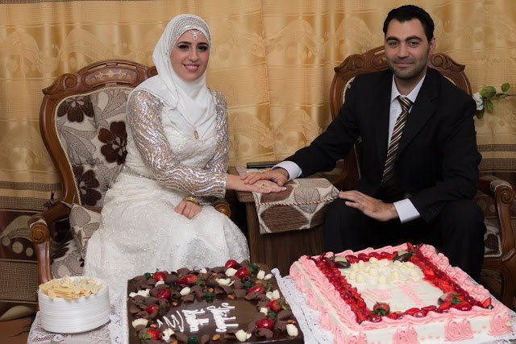
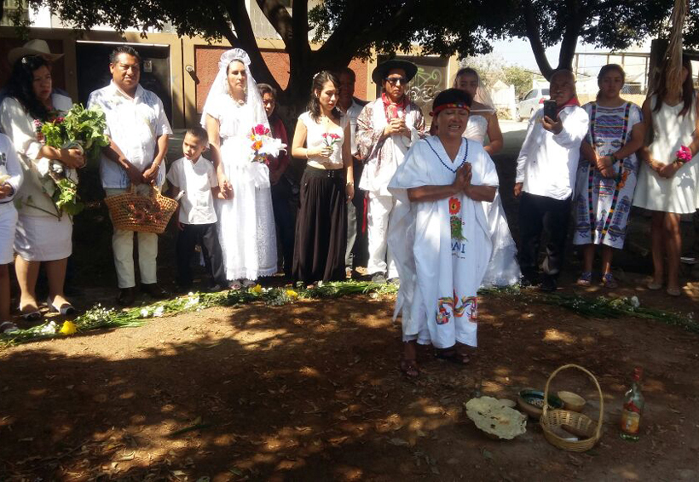
COMUNICACIÓN ORAL Y NO VERBAL
Diapositiva 17
PROXÉMICA
Proxémica conceptual: son los hábitos de creencia y comportamiento relacionados con el concepto del espacio (aquí / ahí / allí; cerca / lejos)
Proxémica social: uso que hacemos del espacio cuando nos relacionamos con otras personas (por ejemplo, la utilización del transporte público o si dejamos espacio a la izquierda en las escaleras mecánicas para que otras personas puedan pasar más rápidamente).
FUENTE: https://marcoele.com/descargas/china/g.sanchez_comunicacionnoverbal.pdf

Slide 57
COMUNICACIÓN ORAL Y NO VERBAL
Diapositiva 18
PROXÉMICA
Proxémica interaccional: la distancia que adoptamos para realizar actividades comunicativas interactivas. Podemos distinguir cuatro distancias básicas:
íntima (para realizar actos más personales y expresivos),
personal (es la distancia básica de la conversación),
social (distancia que se mantiene en distintos actos sociales) y
pública (en actos formales, como la que se adopta en una conferencia, congreso, etc).
Estas distancias varían en las diferentes culturas, una distancia personal puede llegar a ser íntima dependiendo si las personas pertenecen a las llamadas culturas de contacto o culturas de no contacto.
FUENTE: https://marcoele.com/descargas/china/g.sanchez_comunicacionnoverbal.pdf

Slide 58
COMUNICACIÓN ORAL Y NO VERBAL
Diapositiva 19
CRONÉMICA
Cronémica conceptual: es la valoración que se hace del tiempo, la importancia que se le da. Es el valor cultural de conceptos como puntualidad / impuntualidad; prontitud / tardanza; ahora, enseguida, un momento, etc.
Cronémica social: depende directamente del concepto que se tenga del tiempo. Está relacionado con los encuentros sociales (la duración de una visita, de una entrevista de trabajo, de una reunión); la forma de estructurar las actividades diarias (desayunar, almorzar, cenar); o determinadas actividades sociales (llamar por teléfono, pasear, estar en un parque o plaza).
Cronémica interactiva: es la duración de los signos con los que nos comunicamos, como por ejemplo, la mayor o menor duración de un saludo o despedida; de un abrazo, del estrechamiento de mano, de un beso. Esta mayor o menor duración refuerza el significado o bien, puede matizar o cambiar su sentido.
FUENTE: https://marcoele.com/descargas/china/g.sanchez_comunicacionnoverbal.pdf

Slide 59
COMUNICACIÓN ORAL Y NO VERBAL
Diapositiva 20
La paralingüística es parte del estudio de la comunicación humana que se interesa por los elementos que acompañan a las emisiones propiamente lingüísticas y que constituyen señales e indicios, normalmente no verbales, que contextualizan, sugieren interpretaciones particulares de la información propiamente lingüística.
LA CODIFICACIÓN PARALINGÜISTICA DEL DISCURSO
Se dadive en 5 clases de agrupación que dan lugar a un porcentaje elevadísimo de las posibles variables empleadas durante el desarrollo del discurso.
Los Emocionales
Los relativos a la Pronunciación / Entonación
Los recursos Auxiliares
Los vinculados con la Respiración del entrevistadoras.
Los correlacionados con la Interrupción del discurso comunicativo
FUENTE: DISEÑO DE UN SISTEMA CODIFICADO DE NOTACIÓN PARALINGÜÍSTICA PARA ENTREVISTAS CUALITATIVA Angel Olaz (Universidad de Murcia) http://www.fes-sociologia.com/files/congress/10/grupos-trabajo/ponencias/12.pdf

Slide 60
COMUNICACIÓN ORAL Y NO VERBAL
Diapositiva 21
Son los siguientes:
Los Emocionales: expresan emociones del entrevistado en aspectos tales como el llanto, la risa, la sonrisa y el suspiro.
Los relativos a la Pronunciación / Entonación: recoge una serie de aspectos vinculados a cómo se pronuncia y entona por parte del entrevistado. Entre ellos podemos mencionar: el acento, el énfasis, la inflexión, el silabeo, el tartamudeo, el tono, la velocidad y el volumen. Como las anteriores, son una expresión de refuerzo de los aspectos emocionales.
FUENTE: DISEÑO DE UN SISTEMA CODIFICADO DE NOTACIÓN PARALINGÜÍSTICA PARA ENTREVISTAS CUALITATIVA Angel Olaz (Universidad de Murcia) http://www.fes-sociologia.com/files/congress/10/grupos-trabajo/ponencias/12.pdf

Slide 61
COMUNICACIÓN ORAL Y NO VERBAL
Diapositiva 22
Son los siguientes:
Los recursos Auxiliares: agrupan genéricamente a otros tipos de elementos, no por ello menos importantes como son: el carraspeo, el chistado, el gruñido, la producción de onomatopeyas y el silbido.
Los vinculados con la Respiración del entrevistado: guardan relación con manifestaciones vinculadas al flujo y caudal de las vías respiratorias. Son también una expresión de refuerzo de los aspectos emocionales.
Los correlacionados con la Interrupción del discurso comunicativo: hacen referencia a aquellos momentos del parlamento en el que se produce ausencia total de ruidos y sonidos (ausencia de audición)
FUENTE: DISEÑO DE UN SISTEMA CODIFICADO DE NOTACIÓN PARALINGÜÍSTICA PARA ENTREVISTAS CUALITATIVA Angel Olaz (Universidad de Murcia) http://www.fes-sociologia.com/files/congress/10/grupos-trabajo/ponencias/12.pdf

Slide 62

COMUNICACIÓN ORAL Y NO VERBAL
Diapositiva 23
La cinestesia o kinestesia o quinestesia es la rama de la ciencia que estudia el movimiento humano. Se puede percibir en el esquema corporal, el equilibrio, el espacio y el tiempo. Proviene del griego κίνησις /kínesis/, 'movimiento', y αἴσθησις /aísthesis/, 'sensación'.
FUENTE: https://es.wikipedia.org/wiki/Cinestesia

Slide 63

COMUNICACIÓN ORAL Y NO VERBAL
Diapositiva 24
*Tipos de comunicación no verbal
(señales, posturas, gestos…)
FUENTE: https://www.psicologia-online.com/tipos-de-comunicacion-no-verbal-definicion-y-ejemplos-3898.html

Slide 64
COMUNICACIÓN ORAL Y NO VERBAL
Diapositiva 25
Tipos de lenguaje no verbal
Es posible que aún nos queden algunas dudas acerca de cómo funciona el lenguaje no verbal. Por ello, vamos a definir los principales tipos de comunicación no verbal y los ilustraremos con ejemplos:
Gestos
Los movimientos de las extremidades, las manos o un simple desplazamiento de la cabeza forman parte de este tipo de comunicación. Suelen acompañar al lenguaje, sin embargo, también los podemos utilizar independientemente para señalar objetos, hacer gestos con las manos, numerar elementos…
FUENTE: https://www.psicologia-online.com/tipos-de-comunicacion-no-verbal-definicion-y-ejemplos-3898.html

Slide 65
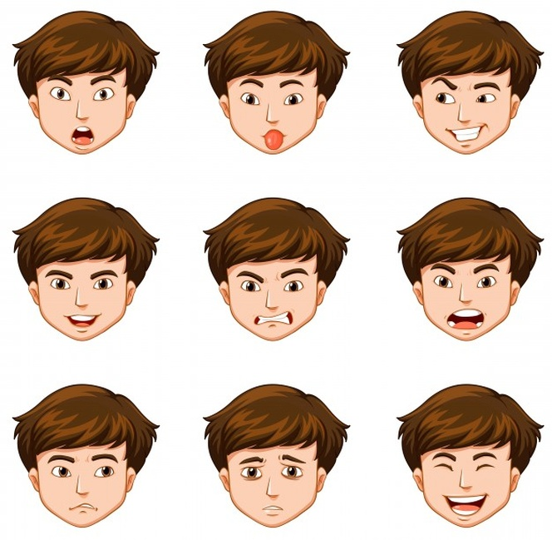
Diapositiva 1
COMUNICACIÓN ORAL Y NO VERBAL
Diapositiva 26
Expresiones faciales
Las expresiones faciales son uno de los elementos de la comunicación no verbal más estudiados. El ser humano está programado desde su nacimiento a identificar caras y sus manifestaciones emocionales.
Por esa misma razón, es tan importante entender el hecho de que cuando alguien pone una cierta mueca, está expresando dolor. O que si un amigo sonríe, significa que está experimentando un momento agradable.
FUENTE: https://www.psicologia-online.com/tipos-de-comunicacion-no-verbal-definicion-y-ejemplos-3898.html

Slide 66

COMUNICACIÓN ORAL Y NO VERBAL
Diapositiva 27
Posición del cuerpo
La postura corporal puede indicar la actitud que presenta una persona hacia la conversación o la interacción social que está experimentando. Por ejemplo, un individuo con el torso hinchado y con el cuerpo ligeramente inclinado hacia adelante puede estar intentando mostrar una actitud desafiante en la conversación.
FUENTE: https://www.psicologia-online.com/tipos-de-comunicacion-no-verbal-definicion-y-ejemplos-3898.html

Slide 67
COMUNICACIÓN ORAL Y NO VERBAL
Diapositiva 28
Apariencia física
Todos y todas cuidamos, aunque sea un poco, nuestra apariencia física antes de salir a la calle. Forma parte de la importancia social que le damos al aspecto externo y al mensaje que queremos dar al mundo con él.
El hecho de vestirnos según un código en concreto aumenta nuestro sentimiento de pertenencia a un grupo (por ejemplo, en las culturas urbanas adolescentes) o supone una carta de presentación a un conjunto de personas en particular (como el código de vestimenta en una entrevista de trabajo).
FUENTE: https://www.psicologia-online.com/tipos-de-comunicacion-no-verbal-definicion-y-ejemplos-3898.html

Slide 68
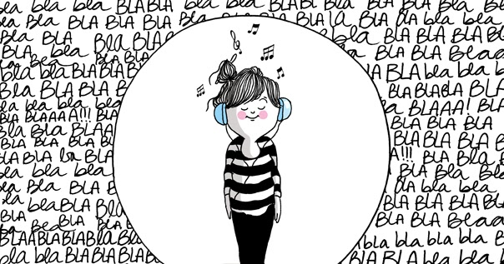
COMUNICACIÓN ORAL Y NO VERBAL
Diapositiva 29
El paralenguaje o sonidos
Cuando hablamos de paralenguaje, nos referimos al contenido del habla que no forma parte del lenguaje verbal. El tono de voz, la velocidad del habla y el volumen también sol elementos muy importantes en la comunicación verbal. Podemos dar un mismo mensaje utilizando dos tonos distintos y el mismo mensaje cambiará radicalmente.
FUENTE: https://www.psicologia-online.com/tipos-de-comunicacion-no-verbal-definicion-y-ejemplos-3898.html

Slide 69
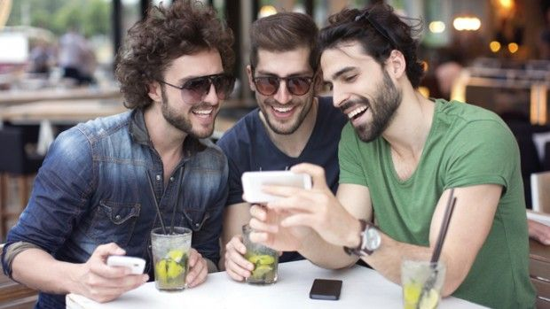
COMUNICACIÓN ORAL Y NO VERBAL
Diapositiva 30
Háptica y Proxémica
Estos dos términos hacen referencia a la proximidad del interlocutor (proxemia) y al contacto físico (háptica). Cuanta más confianza tengamos con una persona o más tranquilidad queramos transmitir, aumentaremos la proximidad y el contacto con esa persona.
El lenguaje no verbal puede resultar muy revelador y puede ayudarnos mucho a facilitar nuestras relaciones personales si analizamos bien cada elemento.

Slide 70
COMUNICACIÓN ORAL Y NO VERBAL
Diapositiva 31
REFERENCIAS:
El Lenguaje no verbal: un proceso cognitivo superior indispensable para el ser humano Elizabeth Corrales Navarro. https://docplayer.es/24879028-Redalyc-corrales-navarro-elizabeth.html
Unidad cuatro: La comunicación: http://spain-s3-mhe-prod.s3-website-eu-west-1.amazonaws.com/bcv/guide/capitulo/8448175743.pdf
El Lenguaje Corporal Y Su Significado; https://osodel56.blogspot.com/2016/06/el-lenguaje-corporal-y-su-significado.html
DISEÑO DE UN SISTEMA CODIFICADO DE NOTACIÓN PARALINGÜÍSTICA PARA ENTREVISTAS CUALITATIVA Angel Olaz (Universidad de Murcia) http://www.fes-sociologia.com/files/congress/10/grupos-trabajo/ponencias/12.pdf
https://www.psicologia-online.com/tipos-de-comunicacion-no-verbal-definicion-y-ejemplos-3898.html

